Slide 1
Οξεία Νεφρική Βλάβη vs. Χρόνια Νεφρική νόσος
Πανεπιστημιακό Νοσοκομείο «Αττικό»
Σ. Λιονάκη, Επίκουρη Καθηγήτρια Νεφρολογίας, ΕΚΠΑ

Slide 2
Λειτουργίες των νεφρών
Απομακρύνουν τα προϊόντα του μεταβολισμού από το σώμα (τοξικά κ μη τοξικά)
Ισορροπία των υγρών του σώματος
Συμμετέχουν στη ρύθμιση της αρτηριακής πίεσης
Παράγουν τη δραστική μορφή της βιταμίνης D απαραίτητη για ισχυρή, υγιή οστά
Ελέγχουν την ερυθροποιητίνης που είναι απαραίτητη για παραγωγή των ερυθρών αιμοσφαιρίων του αίματος

Slide 3
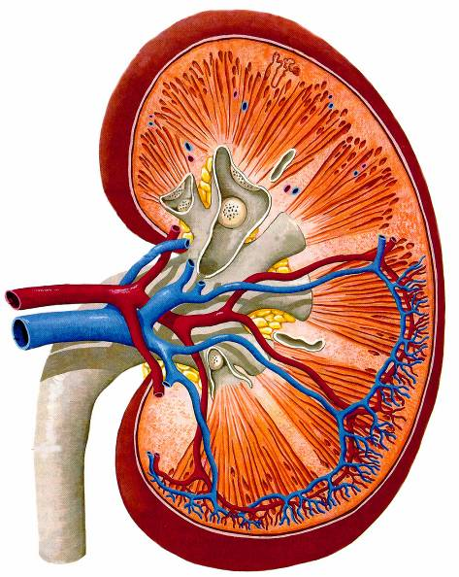
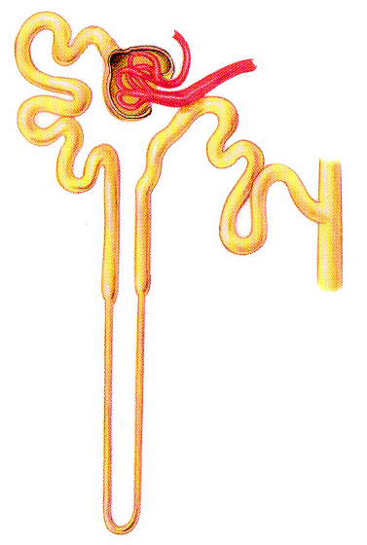
Filtered
Blood Out
Unfiltered
Blood In
Nephron
Unfiltered
Blood In
Filtered
Blood Out
Glomerulus
Tubule
Urine Out
Urine Out
Kidney Cross Section
One Nephron

Slide 4
Οξεία Νεφρική Βλάβη (ΟΝΒ)
Κλινικό σύνδρομο που χαρακτηρίζεται από αιφνίδια έκπτωση της νεφρικής λειτουργίας που οδηγεί σε κατακράτηση αζωτούχων και άλλων προιόντων του μεταβολισμού.

Slide 5
Οξεία Νεφρική
Βλάβη
Οξεία Νεφρική Ανεπάρκεια
Οι περισσότεροι ασθενείς έχουν ήπια βλάβη κ όχι ¨ανεπάρκεια¨!

Slide 6
KDIGO κριτήρια για την ΟΝΒ
↑Κρεατινίνης του ορού κατά ≥0.3 mg/dl σε 48 ώρες
ή
↑Κρεατινίνης του ορού ≥1.5 φορές, σε 7 ημέρες
ή
↓ Όγκου ούρων <0.5 ml/kg/h για 6 ώρες.

Slide 7
Οξεία Νεφρική Βλάβη
200 περιπτώσεις/ 10⁶ /έτος
50 χρειάζονται υποκατάσταση με εξωνεφρική κάθαρση
5% των ασθενών που νοσηλεύονται
Η πρώιμη διάγνωση και αναγνώριση του αιτίου είναι καθοριστική για την έκβαση.

Slide 8
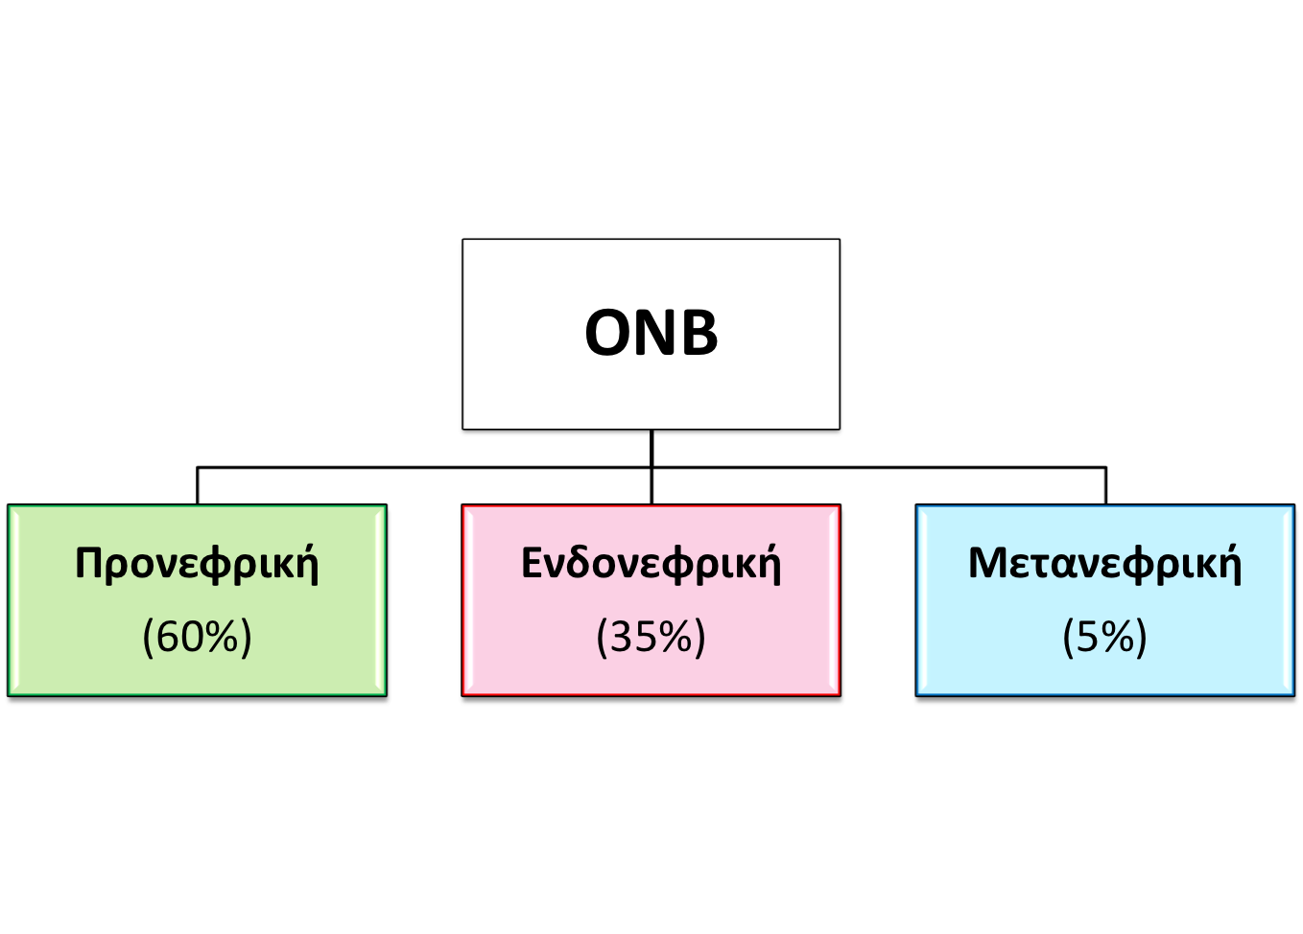
Ταξινόμηση Οξείας Νεφρικής Βλάβης

Slide 9
Προνεφρική ΟΝΒ
Κάθε κατάσταση που χαρακτηρίζεται από μειωμένη παροχή αίματος στους νεφρούς μπορεί να οδηγήσει σε μείωση του ρυθμού σπειραματικής διήθησης (GFR) και έκπτωση της νεφρικής λειτουργίας.

Slide 10
Ομοιόσταση εξωκυττάριου χώρου
Ρυθμός σπειραματικής διήθησης (GFR)
Σύστημα ρενίνης αγγειοτανσίνης αλδοστερόνης
Αντιδιουρητική ορμόνη (ADH)
Συμπαθητικό νευρικό σύστημα (ΣΝΣ)

Slide 11
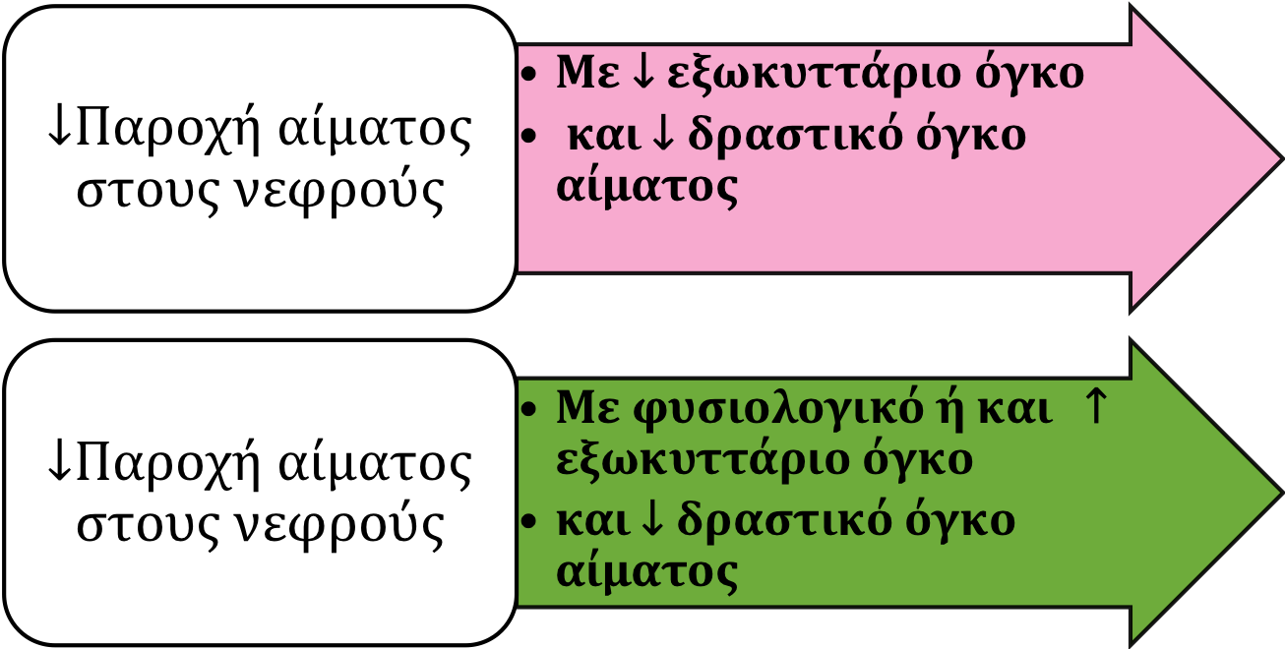
Προνεφική ΟΝΒ

Slide 12
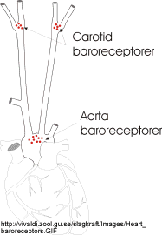
Δραστικός Όγκος Αίματος
Το μέρος του εξωκυττάριου υγρού που βρίσκεται στο αρτηριακό σύστημα και αρδεύει τους ιστούς.
Γίνεται αισθητό από τους ανιχνευτές μεταβολών του όγκου.
Τασεουποδοχείς:
i/ Χαμηλής πίεσης
ii/ Υψηλής πίεσης
(Καρωτιδικό σωμάτιο, αορτικό τόξο,ενδονεφρικοί,ηπατικοί,ΚΝΣ)

Slide 13

Ρύθμιση δραστικού όγκου αίματος
↓ Δραστικού
Όγκου του αίματος
Σήμα
Υποδοχείς
Τασεουποδοχείς
υψηλής πίεσης
Τασεουποδοχείς
χαμηλής πίεσης
Προσαγωγό
αρτηριόλιο
↑Σύστημα Ρενίνης-Αγγειοτενσίνης-Αλδοστερόνης
↑Σύμπαθητικό Νευρικό Σύστημα
↑ADH
↓ANP
Μηχανισμός
Νεφρική
αντίδραση
Κατακράτηση Na & H₂O

Slide 14
Πραγματική υπογκαιμία
Απώλεια υγρών που περιέχουν Νa & Η₂Ο ή μετατόπιση τους στον 3^{ο} χώρο
↓ του εξωκυττάριου και
↓του δραστικού όγκου αίματος

Slide 15
Πραγματική υπογκαιμία, αίτια:
Απώλειες από το γαστρεντερικό σωλήνα
Νεφρικές απώλειες
Απώλειες από το δέρμα & το αναπνευστικό
Παγίδευση υγρών στον 3^{ο} χώρο

Slide 16
Απώλεια υγρών στο 3^{ο} χώρο
3^{ος} χώρος
Περιοχές του σώματος όπου φυσιολογικά αθροίζεται λίγο ή καθόλου υγρό.
Εντερική απόφραξη
Οξεία παγρεατίτιδα
Εκτεταμένα θλαστικά τραύματα
Περιτονίτιδα
Ασκίτης
Απόφραξη μεγάλου φλεβικού κλάδου

Slide 17
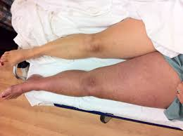
Παράδειγμα ο ασθενής με κάταγμα
Υπογκαιμία από παγίδευση υγρών στο 3^{ο} χώρο
χάνει 1500-2000 ml αίμα σε ίστους γύρω από τη βλαβη.
Το υγρό θα επαναρροφηθεί στο εξωκυττάριο υγρό εντός ημερών ή εβδομάδων.
Η αιφνίδια μείωση του όγκου του αίματος, αν δεν υποκατασταθεί άμεσα, θα οδηγήσει σε υπογκαιμία

Slide 18
Υπερογκαιμία με ↓ δραστικό όγκο αίματος
Συμφορητική καρδιακή ανεπάρκεια
Ηπατική ανεπάρκεια με πυλαία υπέρταση
Νεφρωσικό σύνδρομο
↑ Εξωκυττάριος όγκος
+
↓ Δραστικός όγκος αίματος

Slide 19
Προνεφρική ΟΝΒ=↓ Παροχή αίματος
Πραγματική υπογκαιμία
Υπόταση
Υπερογκαιμία με μειωμένο δραστικό όγκο αίματος
Διαταραχή της νεφρικής αγγειακής αυτορρύθμισης
Εκλεκτική νεφρική ισχαιμία

Slide 20
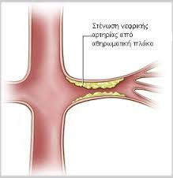
Εκλεκτική Νεφρική ισχαιμία
Αμφοτερόπλευρη στένωση νεφρικών αρτηριών.
Στένωση νεφρικής αρτηρίας σε μονόνεφρο.

Slide 21
Εκλεκτική Νεφρική ισχαιμία
Αντιρροπιστικός
Μηχανισμός:
↓Ενδονεφρική αιμάτωση
Έκλυση ρενίνης
Παραγωγή αγγειοτανσίνης
Αγγειοσύσπαση στο απαγωγό
Διατήρηση νεφρικής ροής GFR
Οξεία επιδείνωση με την χορήγηση ΑΜΕΑ ή ΑΤΙΙ λόγω άρσης της αντιρρόπησης.

Slide 22
Διάγνωση προνεφρικής ΟΝΒ
Ιστορικό
Φυσική εξέταση
Γεγονότα που μπορεί να σχετίζονται με απώλεια υγρών (έμετοι, διάρροια, εφίδρωση, αιμορραγία)
Υπόταση (π.χ σήψη).
Ανασκόπηση φαρμάκων
↓ ΑΠ στην όρθια θέση (ορθοστατική υπόταση)
↑ Σφύξεων στην όρθια θέση (≥30/min)
↓ Σπαργή δέρματος
Ξηρότητα γλώσσας & βλενογόνων
Σε μείωση του εξωκυττάριου όγκου >5-10%

Slide 23
Κλινική εικόνα υπογκαιμίας
3 κατηγορίες συμπτωμάτων:
Αίτιο απώλειας υγρών (π.χ διάρροια)
Υποάρδευση ιστών
Διαταραχές ύδατος & υλεκτρολυτών
Συμπτώματα υποάρδευσης των ιστών
Αδυναμία
Δίψα
Μυικές κράμπες
Αίσθημα ζάλης στην όρθια στάση
Κοιλιακό άλγος
Προκάρδιο άλγος
Λήθαργος
Ολιγουρία-Ανουρία

Slide 24
Η ολιγουρία ως προγνωστικός δείκτης στην ΟΝΒ
Macedo E, et al. Oliguria is an early predictor of higher mortality in critically ill patients. Kidney Int. 2011 Oct;80(7)

Slide 25
Εργαστηριακά ευρήματα
Ορός αίματος
↑ Oυρίας
↑ Kρεατινίνης
Ουρία/ κρεατ > 80/1
Ούρα
Μικροσκοπική ανάλυση: χωρίς ευρήματα
ΕΒ>1018
Ωσμωτικότητα >500 mosm/kg
Na+ < 20 mEql/L
Κλασματική απέκκριση Na <1%

Slide 26
Προνεφρική ΟΝΒ
Παρατεταμένη ή/και σοβαρή νεφρική ισχαιμία
Οξεία Σωληναριακή Νέκρωση

Slide 27
Οξεία Σωληναριακή Νέκρωση (ΟΣΝ)
Ιστολογικές μεταβολές
Σύντηξη, νέκρωση, απόπτωση του επιθηλίου.
Απώλεια της ψηκτροειδούς παρυφής του ΕΕΣ.
Απόφραξη των σωληναρίων με κυλίνδρους και κυτταρικά λύμματα.
Περιοχές κυτταρικής αναγέννησης του επιθηλίου κατά την φάση ανάκαμψης της νεφρικής λειτουργίας.

Slide 28
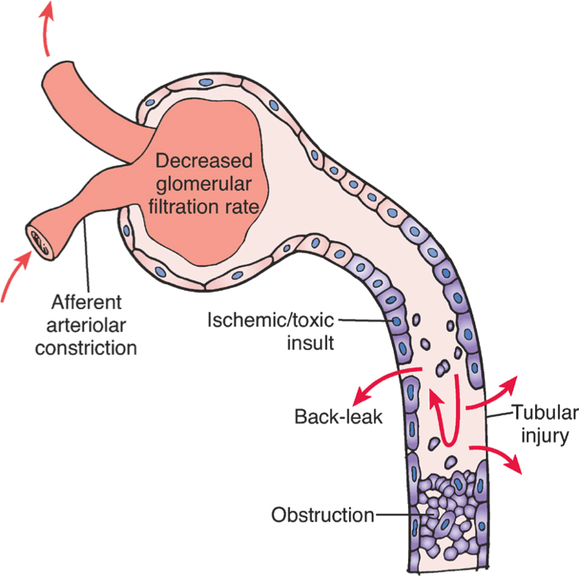
Οξεία
Σωληναριακή Νέκρωση

Slide 29
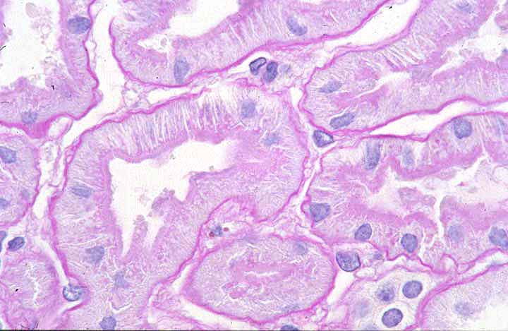
Νεφρός-Φυσιολογικός σωληνάριο-Διάμεσος χώρος

Slide 30
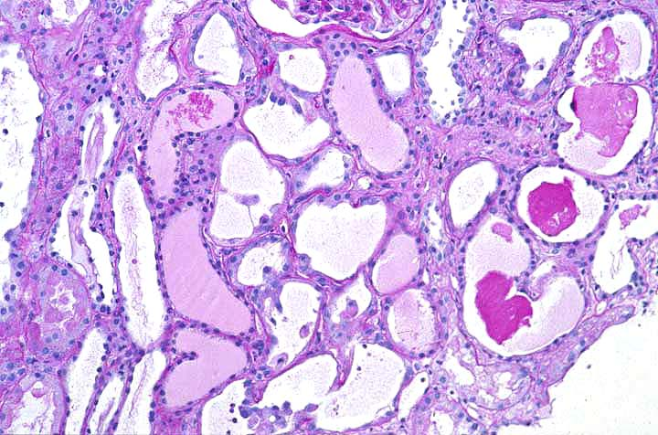
Ισχαιμική σωληναρική βλάβη με απώλεια της ψηκτροειδούς
παρυφής του ΕΕΣ. Αξιοσημείωτη σωληναριακή διάταση.

Slide 31
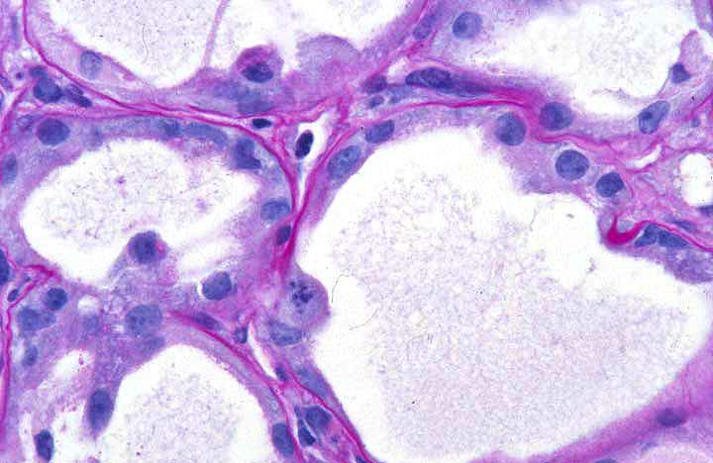
Μιτωτική διεργασία κατά την φάση
αναγέννησης του επιθηλιου
Επιπέδωση του επιθηλίου

Slide 32
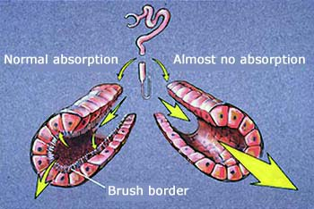
Οξεία Σωληναριακή Νέκρωση (ΟΣΝ)
↑ κρεατινίνης ορού
Μειωμένος ή φυσιολογικός όγκος ούρων
Κοκκώδεις κύλινδροι στη μικροσκοπική ανάλυση ούρων

Slide 33
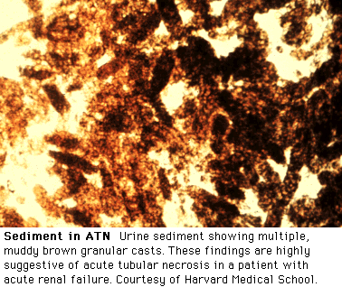
Μικροσκοπική ανάλυση ούρων

Slide 34
Δείκτες ούρων
Διαφορική διάγνωση προνεφρικής ΟΝΒ από ΟΣΝ
Προνεφρική ΟΝΒ ΟΣΝ
U_{Na+} < 20 mEq/L > 40 mEq/L
Fe_{Na+} < 1% > 2%
U/P_{creat} > 40 < 20
U_{osm} > 500 mOsm/kg 300-350 mOsm/kg

Slide 35
ΟΝΒ
Ενδονεφρική
Οξεία
Σπειραματονεφρίτιδα
ΤΕΣΝ
Μετανεφρική
Οξεία Σωληναριακή Νέκρωση
Οξεία Διάμεση Νεφρίτιδα
Ισχαιμική
Τοξική
Ενδονεφρική απόφραξη
Αγγειακή νεφροπάθεια
Μικρών αγγείων
Μεγάλων αγγείων
Προνεφρική

Slide 36
Οξεία Σωληναριακή Νέκρωση από τοξίνες
Ενδογενείς τοξίνες
Εξωγενείς τοξίνες
Μυοσφαιρίνη
Αιμοσφαιρίνη
Ελεύθερες ελαφρές αλύσεις
Κρύσταλλοι
Φάρμακα
Σκιαγραφικά
Δηλητήρια

Slide 37
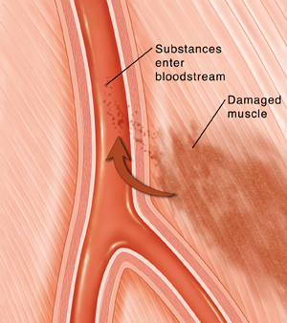
Ραβδομυόλυση
Σύνδρομο που χαρακτηρίζεται από μυική νέκρωση και απελευθέρωση ενδοκυττάριων στοιχείων των μυικών ινών στην κυκλοφορία.

Slide 38
Συχνότητα αιτίων ραβδομυόλυσης
McMahon GM, et al. JAMA Intern Med. 2013 Oct;173(19):1821-7.

Slide 39
Κλινική εικόνα ραβδομυόλυσης
Συμπτώματα:
Μυαλγίες
Αδυναμία
Σκουρόχρωμα ούρα
Σπανιότερα:
Πυρετός
Ταχυκαρδία
Έμετοι
Κοιλιακό άλγος
Σύγχυση
Σημεία
Μυική αδυναμία
Οίδημα

Slide 40
Εργαστηριακά ευρήματα ραβδομυόλυσης
Ορός αίματος
↑↑ CPK
Συνήθως > x 5 φορές του ανώτερου ορίου
>1500 units/L έως και
>100.000 units/L
Ούρα
Σκουρόχρωμα ούρα
Αιμοσφαιρίνη (++)
Χωρίς RBCs
Μέση τιμή CPK: 10000-25000 units/L

Slide 41
ΟΝΒ από ελαφρές αλύσεις
(cast nephropathy or myeloma kindey)
Πολλαπλό μυέλωμα
Νόσος ↑ ηλικίας (γυναίκες>70, άνδρες >80 ετών)
1% όλων των κακοηθειών
>10% των αιματολογικών κακοηθειών
4-5 νέες περιπτώσεις/100.000/έτος
Νεφρική δυσλειτουργία (creat>1.5mg/dl) παρατηρείται στο 50% των ασθενών στη διάγνωση
Στην πλειψηφία η βλάβη είναι αναστρέψιμη
Στο 10% είναι σοβαρή , απαιτεί αιμοκάθαρση

Slide 42
Πολλαπλό μυέλωμα (ΠΜ)
Νεοπλασματική υπερπλασία ενός κλώνου πλασματοκυττάρων που παράγει μια μονοκλωνική ανοσοσφαιρίνη.
Ο κλώνος πολλαπλασιάζεται στον μυελό των οστών και οδηγεί σε εκσεσημασμένη οστική καταστροφή με οστεολυτικές βλάβες, οστεοπενία και παθολογικά κατάγματα.
Διαγνωστικά κριτήρια ΠΜ
Τουλάχιστον 2 από τα παρακάτω:
>20% διήθηση του μυελού στην ΟΜΒ
Μονοκλωνική πρωτείνη στον ορό (IgG>30g/L, IgA>20g/L)
Μονοκλωνικές ελαφρές αλύσεις στα ούρα
Οστεολυτικές βλάβες

Slide 43
Κλινική εικόνα στη διάγνωση, Ν=1027
Αναιμία, 73%
Οστικά άλγη 58%
↑ κρεατινίνη ορού 48%
Γενικευμένη αδυναμία, κακουχία 32%
Υπερασβεστιαιμία 28%
Απώλεια βάρους 24% (50%, απώλεια ≥ 9 kg)
Kyle RA, et al. Mayo Clin Proc. 2003 Jan;78(1):21-33.

Slide 44
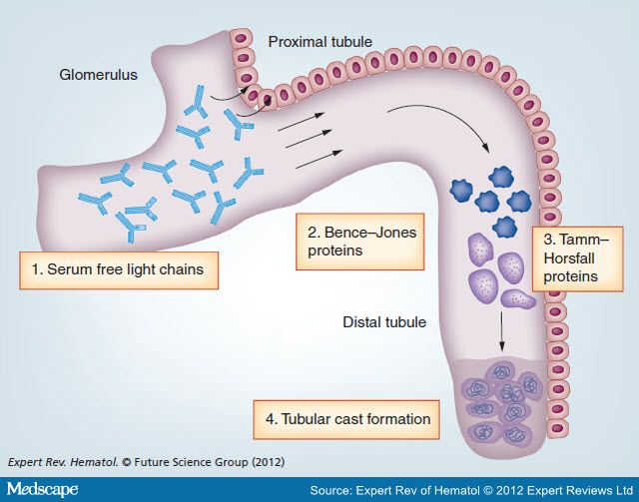
Μυελωματικός νεφρός
Οι ελαφρές αλυσίδες καθιζάνουν στα σωληνάρια (σύνδεση με την πρωτείνη Tamm-Horsfall).
Σχηματίζονται πυκνοί, αποφρακτικοί, κύλινδροι στα άπω και αθροιστικά σωληνάρια.
Αναπτύσεται γιγαντοκυτταρική αντίδραση, διάμεση φλεγμονή και ίνωση.
Οι κύλινδροι που αποφράσσουν προκαλούν ρήξη των των σωληναρίων και έξοδο των μονοκλωνικών αλύσεων στο διάμεσο χώρο.

Slide 45
Παράγοντες κινδύνου για ΟΝΒ στο ΠΜ
Υπογκαιμία (η επιβράδυνση της ροής στα σωληνάρια ευνοεί την καθίζιση και το σχηματισμό κυλίνδρων)
Διουρητικά της αγκύλης
↑ Ca των ούρων (υπερασβεστιαιμία)
Σκιαγραφικά (αντιδούν με τις ελαφρές αλυσίδες και ευνοούν την ενδοσωληναριακή απόφραξη)
ΜΣΑΦ (7-18% είχαν λάβει)
Το είδος της ελαφράς αλυσίδας.

Slide 46
Κίνδυνος για ΟΝΒ και χαρακτηριστικά της ελαφράς αλυσίδας
Συγγένεια με την πρωτείνη Tamm-Horsfall.
Ισοηλεκτρικό σημείο της ελαφράς αλυσίδας.
Η πρωτείνη Tamm-Horsfall έχει ανιονικό φορτίο.
Οι ελαφρές αλυσίδες έχουν κατιονικό φορτίο.
Η αλκαλοποίηση των ούρων βοηθάει στο να γίνουν οι ελαφρές αλυσίδες λιγότερο κατιονικές ή και ανιονικές.

Slide 47
Διάγνωση της ΟΝΒ από ελαφρές αλυσίδες
Κάθε ασθενής >40 ετών με αύξηση της κρεατινίνης σε χρόνο λιγότερο από 6 μήνες και χωρίς ευρήματα από την μικροσκοπική ανάλυση ούρων πρέπει να ελέγχεται.
Η διάγνωση τίθεται με την βιοψία νεφρού.
Εργαστηριακός έλεγχος
Ανίχνευση και προσδιορισμός των κ και λ ελαφρών αλύσεων στον ορό.
Ο φυσιολογικός λόγος κ/λ είναι 0.26-1.65
Ηλεκτροφόρηση λευκωμάτων ορού
Πρωτείνη ούρων 24-ωρου
Ανοσοκαθήλωση ορού
Ανοσοκαθήλωση ούρων

Slide 48
Φάρμακα με άμεση τοξικότητα στο σωληναριακό επιθήλιο
Αντιμικροβιακοί παράγοντες
Αμινογλυκοσίδες
Βανκομυκίνη
Αμφοτερικίνη Β
Πενταμιδίνη
Foscarmet
Άλλα φάρμακα
Λίθιο
Ακεταμινοφαίνη
Σκιαγραφικά
Αναγεννητικοί παράγοντες

Slide 49
ΟΝΒ από αμινογλυκοσίδες
Χαρακτηριστικά
Μη ολιγουρική συνήθως.
Προοδευτική εγκατάσταση (5-7) μέρες μετά την έναρξη.
Συνήθως η επιδείνωση της νεφρικής λειτουργίας ανακάμπτει με την διακοπή του φαρμάκου.
Συχνή παρακολούθηση των επιπέδων του φαρμάκου για την αποφυγή τοξικότητας

Slide 50
Παράγοντες κινδύνου για ΟΝΒ από αμινογλυκοσίδες
Παρατεταμένη διάρκεια θεραπείας
Μεγαλύτερη ηλικία
Συν-νοσηρότητες (π.χ Σακχ.Διαβήτης)
Μειωμένος δραστικός όγκος αίματος
Σήψη
Άλλα φάρμακα (ΜΣΑΦ, φουροσεμίδη, κυκλοσπορίνη, βανκομυκίνη)
Υψηλά επίπεδα φαρμάκου
Είδος της αμινογλυκοσίδης (gentamycin>tobramycin>amicacin>netilmycin)
Σχήμα θεραπείας (μονοδοσιακό σχήμα ↓ τοξικότητα)

Slide 51
Παράγοντες κινδύνου για ΟΝΒ από σκιαγραφικά
Υπογκαιμία
Χρόνια νεφρική νόσος (creat>1.5mg/dl)
Διαβητική νεφροπάθεια με ↓ GFR
Καρδιακή ανεπάρκεια ή άλλη αιμοδυναμική αστάθεια
Μεγάλη δόση σκιαγραφικού
1^{ης} γεννιάς υπεροσμωτικά ιονικά σκιαγραφικά
Διαδερμικές επεμβατικές πράξεις στεφανιαίων αγγείων (προάγει την ανάπτυξη αθηροεμβόλων)
Πολλαπλό μυέλωμα
2% για φυσιολογικά άτομα
Μέχρι και 60% για άτομα υψηλού κινδύνου.
Ο κίνδυνος για ΟΝΒ από σκιαγραφική ουσία είναι 2-πλάσιος στους διαβητικούς ασθενείς σε σχέση με τους μη διαβητικούς σε οποιοδήποτε επίπεδο νεφρικής λειτουργίας.

Slide 52
ΟΝΒ από σκιαγραφικά
Πολυπαραγοντικός μηχανισμός
Υπερωσμωτικό stress
Παραγωγή δραστικών ριζών οξυγόνου
Άμεση τοξικότητα στα σωληναριακά κύτταρα
↑ Εξωκυττάριου όγκου με διαλύματα που περιέχουν διττανθρακικά ανιόντα είναι το κλειδί για την αποφυγή τοξικότητας
Ο ρόλος της ακετυλοκυστείνης είναι αμφιλεγόμενος, αλλά είναι απίθανο να είναι βλαπτική

Slide 53
ΟΝΒ από κρυστάλλους
Κρύσταλλοι που κυκλοφορούν στον ορό σε μεγάλες συγκεντρώσεις μπορούν να συγκεντρωθούν εντός του νεφρώνα και η καθίζηση τους να προκαλέσει ενδονεφρική απόφραξη και διακοπή της ροής.
  Κρύσταλλοι ουρικού οξέος, σε περίπτωση μαζικού κυτταρικού θανάτου (σύνδρομο λύσης όγκου σε ΧΜΘ)
  Κρύσταλλοι οξαλικού ασβεστίου, σε δηλητηρίαση με ethylene glycol
  Παραγωγή κρυστάλλλων από φάρμακα: acyclovir, methotrexate, sulfadiazine, indinaver

Slide 54
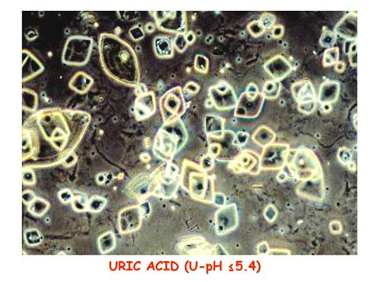
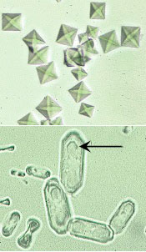
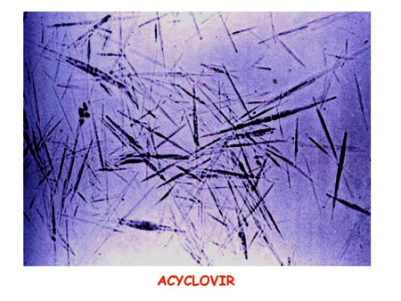
Oxalate crystals (ethylene glycol poisoning)

Slide 55
Οξεία Διάμεση Νεφρίτιδα
Χαρακτηρίζεται από φλεγμονώδη διήθηση του νεφρικού διάμεσου ιστού.

Slide 56
Φυσιολογικός νεφρικός ιστός

Slide 57
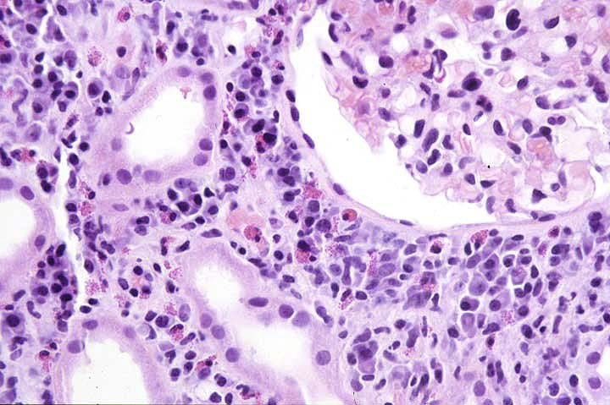
Acute interstitial nephritis
Hypercellular interstitium
Eosinophils
Plasma cells

Slide 58
Οξεία Διάμεση Νεφρίτιδα
Αίτια :
Φάρμακα, 75% (συχνότερα τα αντιβιοτικά)
Λοιμώξεις, 5-10%
Αυτάνοσα νοσήματα, 5-10%
Σωληναριοδιάμεση νεφρίτιδα-ουρηθριτίδα, 10-15%
Αζωθαιμία
Ηωσινοφιλία
Εμπύρετο
Εξάνθημα
Μικροσκοπική ανάλυση ούρων: WBC, κύλινδροι WBC, RBC, πρωτεινουρία.
Η παρουσία ηωσινοφίλων στα ούρα είναι τυπικό εύρημα.

Slide 59
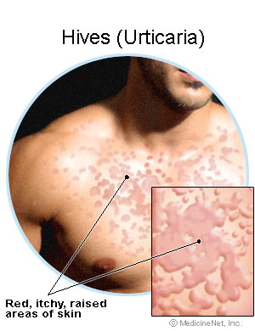
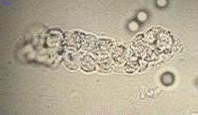
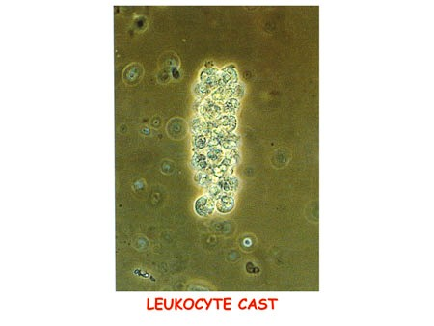
Τυπικό κηλιδοβλατιδώδες εξάνθημα ως αποτέλεσμα αλλεργικής αντίδρασης σε φάρμακο
Κύλινδροι WBC

Slide 60
Ενδονεφρικά αίτια ΟΝΒ: Αγγεία
  Αθηροεμβολική νόσος
  Θρομβωτική μικροαγγειοπάθεια
  Ηπατονεφρικό σύνδρομο

Slide 61
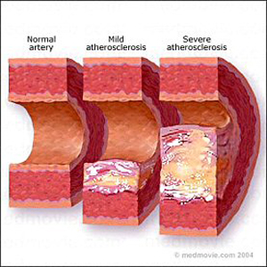
  Αθηροεμβολική νόσος
Οι αθηροσκληρυντικές πλάκες στην εσωτερική επιφάνεια της αορτής γίνονται ασταθείς και διαχέουν στοιχεία πλούσια σε λιπίδια στην κυκλοφορία.
Μπορεί να συμβεί και αυτόματα αλλά συχνά ακολουθεί επεμβατικές πράξεις στην αορτή.
Μπορεί να προκληθεί από αντιπηκτική αγωγή.

Slide 62
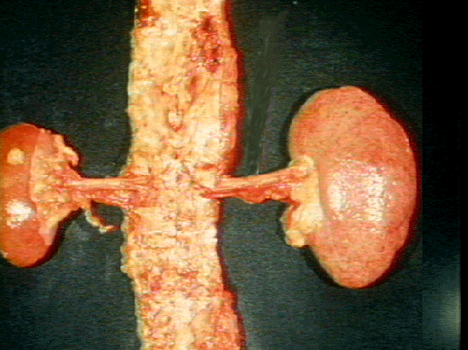
Αθηροεμβολική νόσος
Τα στοιχεία αποφράσσουν τα αρτηριόλια, προκαλώντας τοπική φλεγμονή και ισχαιμία.
Πολυσυστηματική προσβολή.
Υπέρταση, σπειραματική αιματουρία, ηωσινοφιλία, και χαμηλά επίπεδα συμπληρώματος μπορεί να παρατηρηθούν.

Slide 63
Θρομβωτικές Μικροαγγειοπάθειες
Θρομβωτική θρομβοπενική πορφύρα
Ουραιμικό
αιμολυτικό
σύνδρομο
Ετερογενής ομάδα παθήσεων με διαταραχή της αιμόστασης με θρομβώσεις στα μικρά αγγεία πολλαπλών οργάνων →έμφρακτα , ισχαιμία.
Κατανάλωση αιμοπεταλίων
Τραυματισμός ερυθρών αιμοσφαιρίων (σχιστοκύτταρα)

Slide 64
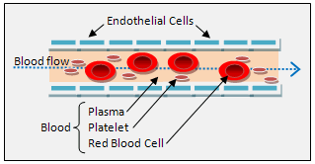
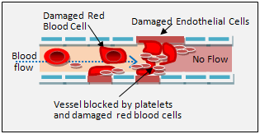
Θρομβωτικές Μικροαγγειο- πάθειες

Slide 65
Θρομβωτικές μικροαγγειπάθειες
Θρομβωτική Θρομβοπενική Πορφύρα
Ουραιμικό Αιμολυτικό Σύνδρομο
Μικροαγγειοαπθητική αιμολυτική αναιμία με σχιστοκύτταρα (>3%)
Σοβαρή θρομβοπενία
Πυρετός
Νευρολογική συμπτωματολογία
Νεφρική συμμετοχή (αιματουρία, πρωτεινουρία, ΟΝΒ)
Ιδια κλινική εικόνα
Λιγότερο έντονη θρομβοπενία
Περισσότερο έντονη η νεφρική συμμετοχή
Αρκετά συχνή η ανάγκη αιμοκάθαρσης

Slide 66
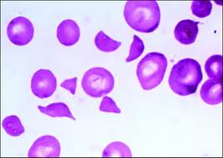
Θρομβωτικές Μικροαγγειοπάθειες
Εργαστηριακά ευρήματα:
Αναιμία
Θρομβοπενία
Σχιστοκυττάρωση
↑ ουρίας
↑ κρεατινίνης
Αντιαιμοπεταλιακά αντισώματα
ADAMTS13

Slide 67
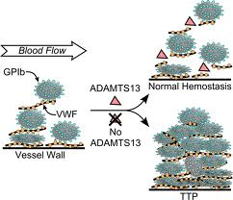
Μεταλλοπρωτεάση ADAMTS13
Πρωτεάση σχάσης του vVW
Παράγεται στα ηπατοκύτταρα
Διασπά τα ασυνήθως μεγάλα πολυμερή του vVW

Slide 68
Θεραπεία ιδιοπαθούς ΘΘΠ: Πλασμαφαίρεση
Απομάκρυνση αυτοαντισωμάτων κατά του ADAMTS13
Αντικατάσταση με δραστικά μόρια ADAMTS13
Αποτελεσματική και σε μερική έλλειψη του ADAMTS13
Ανταπόκριση στη θεραπεία
↑PLT (>150000)
↓LDH (κφ)
Νευρολογική εικόνα
Σταθεροποίηση του Ht

Slide 69
Οξεία Σπειραματονεφρίτιδα (ΣΝ) και ταχέως εξελισσόμενη ΣΝ

Slide 70
JC.JENNETTE
Proteinuria and Hematuria
Red blood cell
Protein
A normal capillary in a glomerulus keeps red blood cells, white blood cells and most proteins in the blood and only lets watery fluid into the urine.
A capillary in a diseased glomerulus lets protein into the urine (proteinuria) and red blood cells into the urine (hematuria).

Slide 71
Κλινική εικόνα σπειραματικών παθήσεων
Ασυμπτωματική αιματουρία ή/και πρωτεινουρία
Νεφρωσικό σύνδρομο
Οξεία σπειραματονεφρίτιδα
Ταχέως εξελισσόμενη σπειραματονεφρίτιδα
Χρόνια σπειραματονεφρίτιδα
Notes:
7

Slide 72
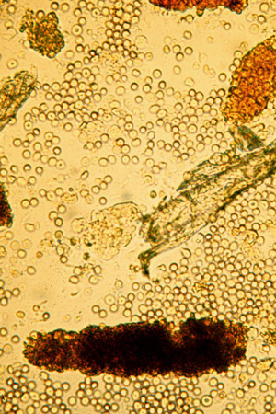
Σπειραματική αιματουρία
Οξεία Σπειραματονεφρίτιδα
Αιματουρία
Πρωτεινουρία
Υπέρταση
↓Νεφρικής λειτουργίας
RBC κύλινδρος

Slide 73
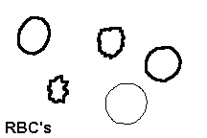
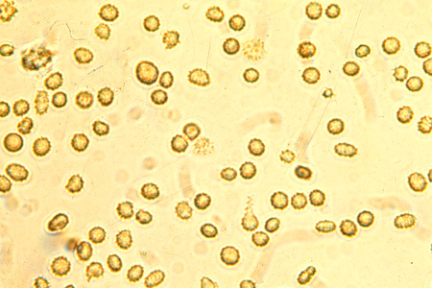
Σπειραματική αιματουρία
Δύσμορφα ερυθρά αιμοσφαίρια

Slide 74
Νόσος λεπτής βασικής μεμβράνης
IgA Nεφροπάθεια
Σπειραματονεφρίτιδα Λύκου
Εστιακή ή διάχυτη
Μεσαγγειουπερπλαστική
ΣΝ
ANCA & Anti-GBM Σπειραματονεφρίτιδα
Εστιακή ή διάχυτη
υπερπλαστική
ή νεκρωτική ΣΝ
Εστιακή ή διάχυτη
σκληρυντική ΣΝ
Φυσιολογικό
σπείραμα
Μηνοειδική ΣΝ
Ασυμπτωματική
αιματουρία με ή χωρίς πρωτεινουρία
Ταχέως
Εξελισσόμενη
ΣΝ
Χρόνια ΣΝ
ή ΤΣΧΝΝ
Οξεία Σπειρα-
ματονεφρίτιδα

Slide 75
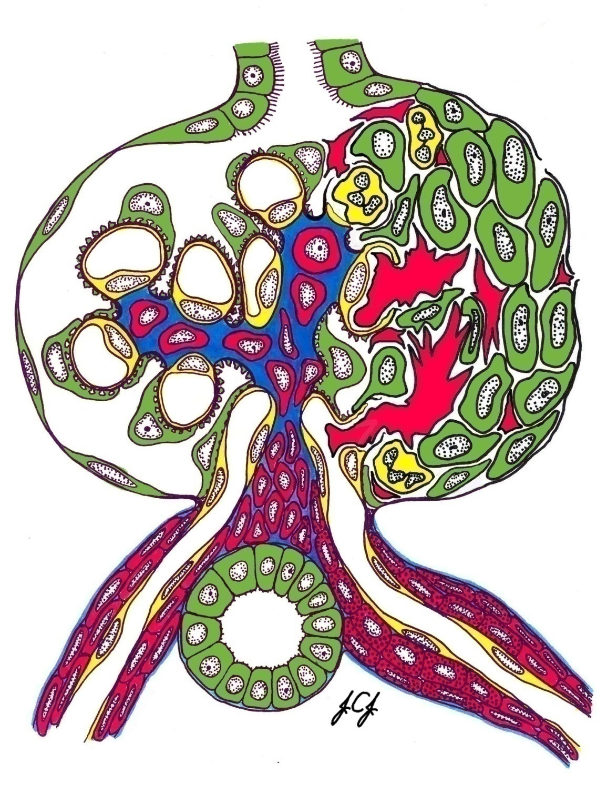
Μηνοειδής
Σχηματισμός

Slide 76
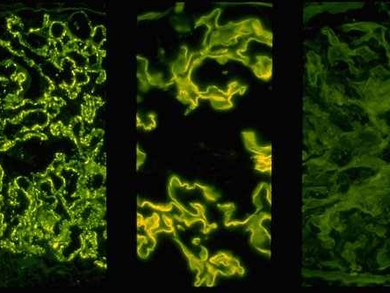
Granular
Linear
Pauci immune
Ιmmune
complex
Anti-GBM
ANCA
JC.Jennette

Slide 77
Επίπτωση τύπων Μηνοειδικής σπειραματονεφρίτιδας, N=632
Jennette JC. Kidney Int. 2003

Slide 78
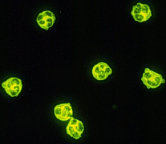
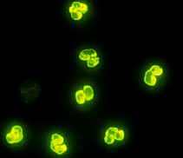
Antineutrophil cytoplasmic autoantibodies-ANCA
Cytoplasmic
Proteinase 3
(PR3-ANCA)
C-ANCA
Perinuclear
Myeloperoxidase (MPO-ANCA)
P-ANCA

Slide 79
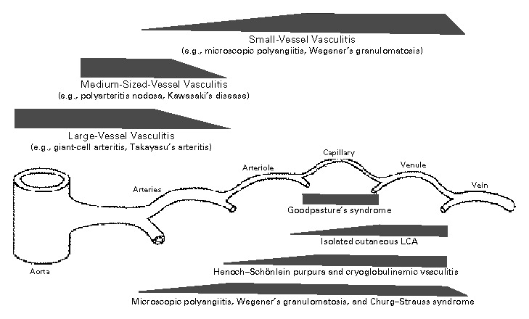

Vasculitis
Jennette JC, Falk RJ. N Engl J Med 1997;337:1512-1523.
Notes:
Figure 1. Preferred Sites of Vascular Involvement by Selected Vasculitides. The widths of the trapezoids indicate the frequencies of involvement of various portions of the vasculature. LCA denotes leukocytoclastic angiitis.

Slide 80
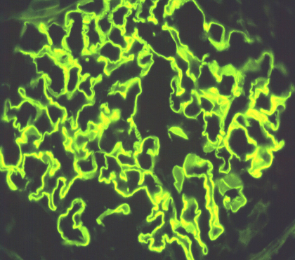
Αnti-GBM Σπειραματονεφρίτιδα: κυκλοφορούντα αντισώματα έναντι του NC1τμήματος της αλυσίδας a3 του κολλαγόνου τύπου IV
Γραμμική εναπόθεση ΙgG και κυκλοφορούντα
Anti- GBM αντισώματα
Με πνευμονική
αιμορραγία
Χωρίς
πνευμονική
αιμορραγία
Σύνδρομο
Goodpasture
Anti-GBM
Σπειραματονεφρίτιδα
JC.Jennette

Slide 81
Οξεία ή και ταχέως εξελισσόμενη ΣΝ
Διάγνωση: Βιοψία νεφρού
Ο χρόνος της διάγνωσης και έναρξης θεραπείας είναι καθοριστικός για την έκβαση!!
Θεραπεία:
Κορτικοστεροειδή+ κυκλοφωσφαμίδη±πλασμαφαίρεση
Anti-GBM ΣΝ (±πνευμονική αιμορραγία)
ANCA-ΣΝ με πνευμονική αιμορραγία
ANCA-ΣΝ με ταχεία εξελιξη

Slide 82
Μετανεφρική ΟΝΒ
Απόφραξη του ουροποιητικού σωλήνα.
5% των περιπτώσεων ΟΝΒ.
Πιο συχνή σε ηλικιωμένους άνδρες με καλοήθη υπερτροφία προστάτη.
Άλλα αίτια
  Καρκίνος προστάτη
  Κακοήθεια που συμπιέζει τους ουρητήρες
  Nευρογενής ουροδόχος κύστη
  Νεφρολιθίαση
  Οπισθοπεριτοναική ίνωση

Slide 83
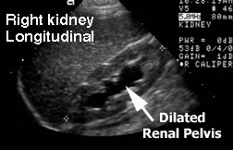
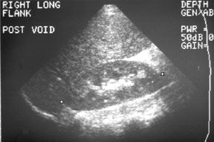
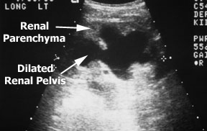
Νεφρός με υδρονέφρωση
Φυσιολογικό υπερηχογράφημα νεφρού
From Loyola University Urology Dept. Web Page
http://www.meddean.luc.edu/lumen/MEdEd/urology/guimaghm.htm

Slide 84
Διερεύνηση του ασθενούς με ΟΝΒ
Ιστορικό
Φάρμακα
Έκθεση σε νεφροτοξικούς παράγοντες
Καταστάσεις υπογκαιμίας
Ισχαιμικά φαινόμενα
Συν-νοσηρότητες
Αντικειμενική εξέταση
Σημεία υπογκαιμίας
(ΑΠ, σφύξεις, ορθοστατική δοκιμασία, οίδημα, σπαργή δέρματος, κατάσταση βλενογόνων)
Εξάνθημα
Σημεία ισχαιμίας ή εμβολικών φαινόμένων
Σημεία ηπατικής νόσου
Εργαστηριακός έλεγχος
Ουρία ορού
Κρεατινίνη ορού
Ηλεκτρολύτες ορού
Μικροσκοπική ανάλυση ούρων
Υπερηχογράφημα νεφρών
Αποκλεισμός απόφραξης
Μελέτη του σχήματος
Πάχους του φλοιού
Γενική ανατομία

Slide 85
Διερεύνηση ΟΝB: Κλειδί η μικροσκοπική ανάλυση του ιζήματος των ούρων
Αρνητικό ίζημα +↓Να ούρων, ↓FeNa+ ούρων
Προνεφρική ΟΝΒ
Δύσμορφα RBC ή/και κύλινδροι RBC
Σπειραματονεφρίτιδα ή αθηροεμβολική νόσος
Δύσμορφα RBC
+ σχιστοκύτταρα αίμα
Θρομβωτική μικροαγγειοπάθεια
Άφθονα WBC , WCB κύλινδροι , ηωσινόφιλα
Οξεία διάμεση νεφρίτιδα
Καφεοειδείς κύλινδροι
+ ↑FE_{Na}
Οξεία σωληναριακή νέκρωση

Slide 86
Διερεύνηση του ασθενούς με ΟΝB
CPK επί υποψίας ραβδομυόλυσης
SPEP/UPEP επί υποψίας πολλαπλού μυελώματος
Ηπατική βιοχημεία σε υποψία κίρρωσης.
Ηωσινόφιλα ούρων σε υποψία οξείας διάμεσης νεφρίτιδας
Εάν δεν υπάρχει σαφής αιτιολογία, η έκπτωση της νεφρικής λειτουργίας δεν υποχωρεί και δεν υπάρχει αντένδειξη → βιοψία νεφρού

Slide 87
Αντιμετώπιση της ΟΝΒ
Αποφυγή νεφροτοξινών
Προσαρμογή των φαρμάκων
Διόρθωση ηλεκτρολυτικών διαταραχών
Διόρθωση διαταραχών του όγκου
Αιμοκάθαρση σε περίπτωση ανουρίας, ουραιμικών φαινομένων ή/και αδυναμίας αντιμετώπισης των παραπάνω διαταραχών.
Συστηματική παρακολούθηση μέχρι την επάνοδο της νεφρικής λειτουργίας.

Slide 88
Ενδείξεις βιοψίας νεφρού στην ΟΝΒ
Μη εμφανής αιτία της ΟΝΒ (έχουν αποκλεισθεί-προνεφρική, ΟΣΝ, λοίμωξη)
Αιματουρία με δύσμορφα RBC ή/και RBC κυλίνδρους
Θετικός ανοσολογικός έλεγχος (ANCA, dsDNA, ↓C3, ↓C4, anti-GBM abs)
Παθολογική ηλεκτροφόρηση λευκωμάτων

Slide 89
Χρόνια Νεφρική Νόσος (ΧΝΝ)

Slide 90
Χρόνια Nεφρική Nόσος
Ο υπολογιζόμενος ρυθμός σπειραματικής διήθησης <60 mL/min/1.73m²
Η παρουσία νεφρικής βλάβης ή έκπτωσης της νεφρικής λειτουργίας, που παραμένει για 3 ή περισσότερους μήνες, ανεξάρτητα από την υποκείμενη αιτία.

Slide 91
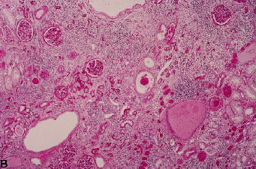
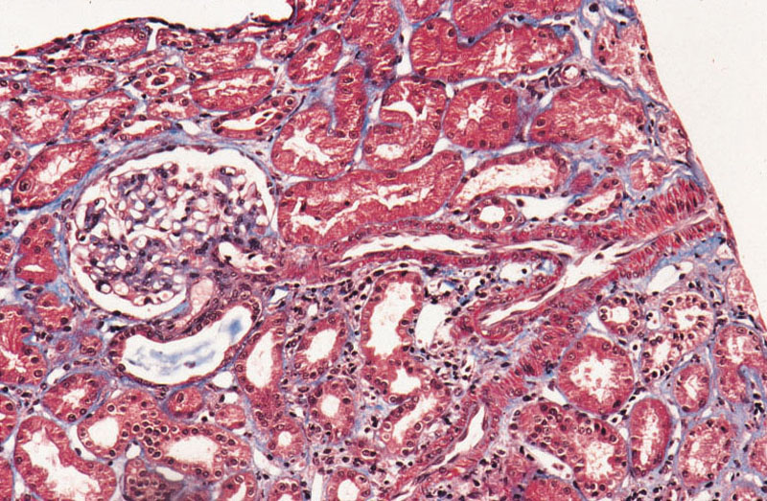
Ιστολογία της ΧΝΝ
Notes:
91
There are about 30 published definitions of CKD.
The most accurate way to define chronic kidney disease is with a kidney biopsy.
This is Kidney Let me start with some Pathology 101.
This is healthy kidney. Note the ever-important glomerulus with normal cellularity, and capillary loops all open. Note the numerous tubules with tall columnar epithelial cells, and the back-to-back tubules. And finally note the normal blood vessels.
Contrast this with Chronic Kidney Disease:
Sclerotic glomeruli
Loss of tubules, and replacement of interstitial compartment with fibrous tissue.
Hyalinazation of vessel walls.

Slide 92
Χρόνια νεφρική νόσος (ΧΝΝ)
Η παραμονή της βλάβης ή της μειωμένης νεφρικής λειτουργίας για 3 μήνες τουλάχιστον είναι απαραίτητη προϋπόθεση για την διαφορική διάγνωση μεταξύ ΧΝΝ και ONB.

Slide 93
Έκταση του προβλήματος της χρόνιας νεφρικής νόσου
11%-16% του ενήλικου πληθυσμού παγκοσμίως εμφανίζει XNN. Chadman SJ et al. JASN 2003
Η ετήσια επίπτωση του τελικού σταδίου XNN αυξάνει παγκοσμίως κατά 8%. Bello AK, Kidney Int Suppl 2005
Στην Ελλάδα, η ετήσια επίπτωση έχει αυξηθεί κατά 4-6% την τελευταία 10-ετία.
Notes:
93

Slide 94
Παράγοντες κινδύνου για χρόνια νεφρική νόσο
Σακχαρώδης διαβήτης
Υπέρταση
Πολυκυστική νόσος των νεφρών
Σπειραματονεφρίτιδες
Καρδιαγγειακές παθήσεις
Οικογενειακό ιστορικό (ύπαρξη ασθενών στην οικογένεια που υποβάλλονται σε αιμοκάθαρση ή περιτοναϊκή κάθαρση ή έχουν κάνει μεταμόσχευση νεφρού).
Αυτοάνοσα νοσήματα
Ουρολοιμώξεις (συχνές)
Νεφρολιθίαση
Κακοήθειες
Οξεία νεφρική βλάβη (οξεία νεφρική ανεπάρκεια)
Μικρό βάρος γέννησης του ατόμου
Μεγάλη ηλικία
Έκθεση σε χημικούς παράγοντες.

Slide 95
Κλινικο-εργαστηριακή εικόνα χρόνιας νεφρικής νόσου
Ασυμπτωματική στα πρώιμα στάδια
Υπέρταση
Νυκτουρία
Ανορεξία
Αδυναμία, υπνηλία
Ναυτία, εμέτοι
Οίδημα κάτω άκρων (πρήξιμο στα πόδια)
↑ Κρεατινίνη ορού
Απώλεια πρωτεϊνών (λεύκωμα) στα ούρα
Οίδημα λόγω κατακράτησης υγρών
Ηλεκτρολυτικές διαταραχές (Νa⁺, K⁺, Ca⁺², PO⁻²)

Slide 96
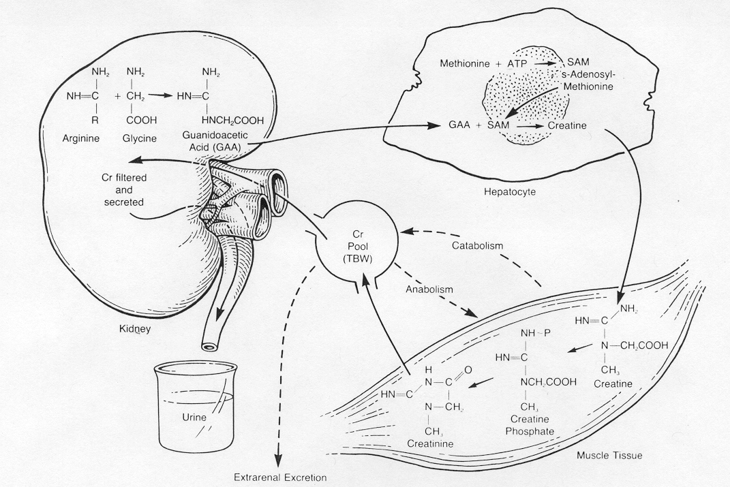
Κρεατινίνη αίματος
Η κρεατινίνη παράγεται από την αποδόμηση της κρεατίνης μιας μυικής πρωτείνης.
Η κρεατίνη μεταβολίζεται σε κρεατινίνη.
Η ημερήσια παραγωγή της κρεατινίνης είναι σταθερή
  10-15 mg/kg για τις γυναίκες
  15-20 mg/kg για τους άνδρες
Η κρεατινίνη εκκρίνεται ελαφρώς από τους νεφρούς.
Η φυσιολογική διακύμανση είναι 0.2 mg/dl.
Κάποια φάρμακα επηρεάζουν τον βαθμό έκκρισης.
Φυσιολογικές τιμές:
0.7-1.3 mg/dl άνδρες
0.6-1.1 mg/dl γυναίκες

Slide 97
Εργαστηριακά ευρήματα σε προχωρημένη ΧΝΝ
Αναιμία ↓ παραγωγή ερυθροποιητίνης και ↑ καταστροφή ερυθροκυττάρων
Aζωθαιμία ↑ παραγωγή και κατακράτηση αζωτούχων προιόντων
↑ Κρεατινίνη, συστατικό των μυών, φυσιολογικά διηθείται και αποβάλλεται μέσω των ούρων. Η σπειραματική βλάβη αυξάνει την νεφρική επαναρρόφηση της.

Slide 98
Διαφορική διάγνωση οξείας νεφρικής βλάβης & χρονίας νεφρικής νόσου: Yπερηχογράφημα νεφρών
Οξεία νεφρική βλάβη
Φυσιολογικό ή μεγάλο μέγεθος νεφρών.
Χρόνια νεφρική νόσος
Μικροί ηχωγενείς νεφροί.
Μικροσκοπική ανάλυση ούρων: Κηρώδεις κύλινδροι.

Slide 99
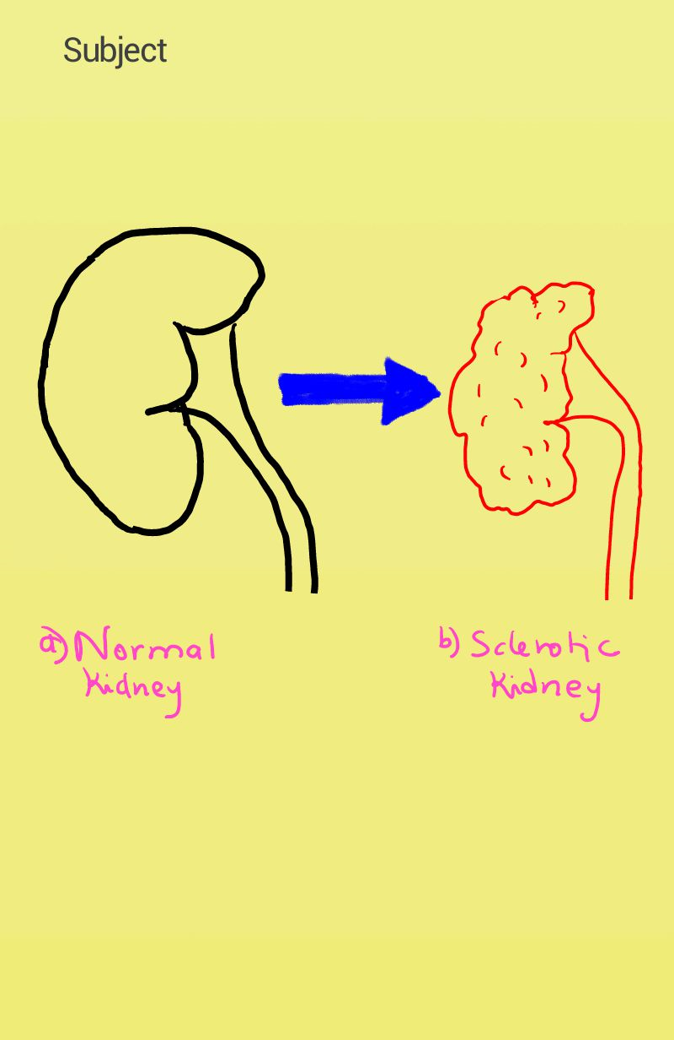
Χρόνια Νεφρική Νόσος= ρικνοί (μικροί) νεφροί

Slide 100
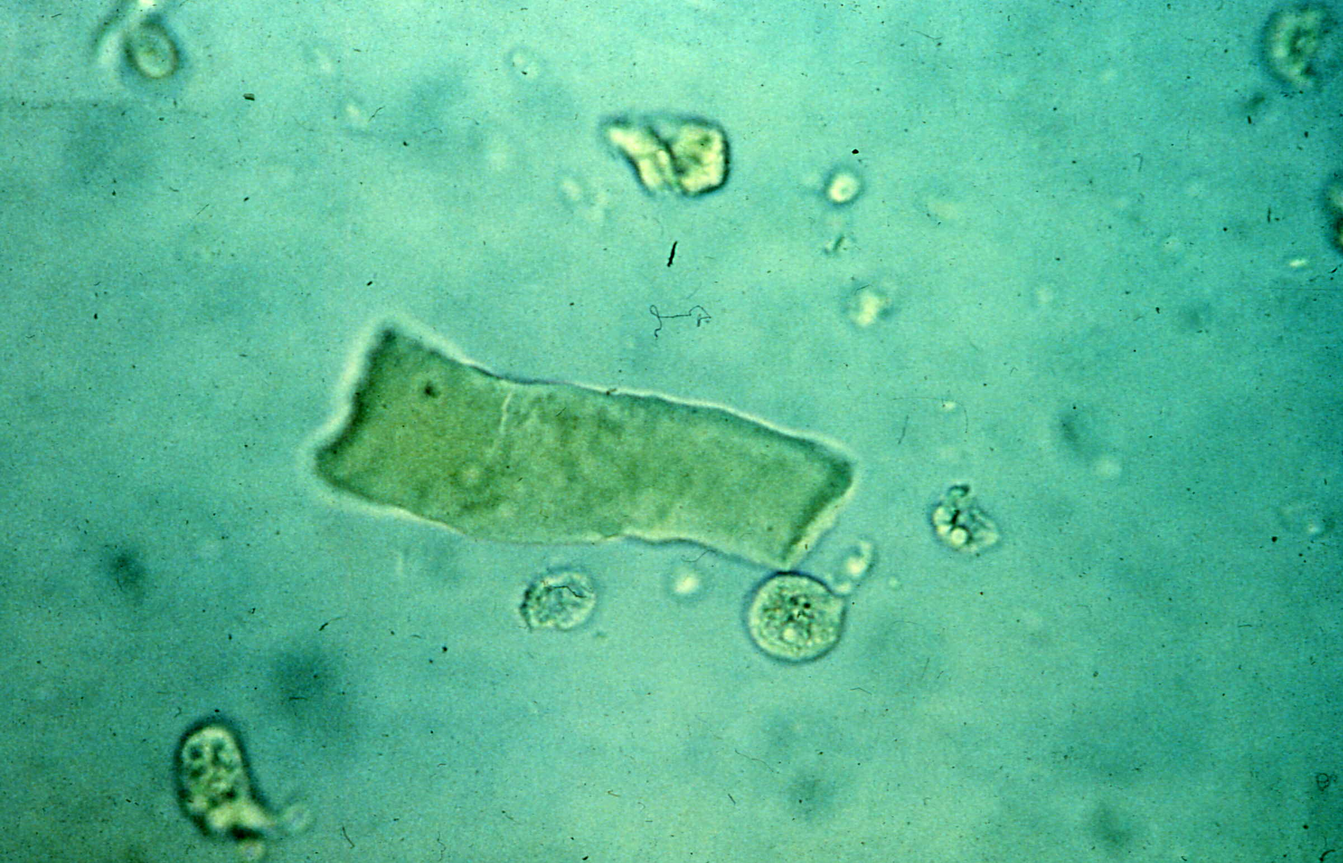
Waxy Cast (Κηρώδης κύλινδρος)

Slide 101
Υπολογισμός ρυθμού σπειραματικής διήθησης (ΡΣΔ):
Απαραίτητος για την εκτίμηση του σταδίου ΧΝΝ

Slide 102
Η κρεατινίνη του ορού μόνη της αποτελεί φτωχό δείκτη της νεφρικής λειτουργίας
2 ασθενείς με κρεατινίνη ορού 1.5 mg/dL
Άνδρας
25 ετών
Γυναίκα
65 ετών
Υπολογιζόμενος ΡΣΔ*:
73 mL/min
Υπολογιζόμενος ΡΣΔ*:
37 mL/min
  *Calculated with the MDRD equation.

Slide 103
Εκτίμηση του ΡΣΔ
• Απέκκριση κρεατινίνης σε συλλογή ούρων 24ώρου
• Ραδιοϊσοτοπική μέτρηση: απέκκριση iohexol, DTPA, DMSA
• Υπολογιζόμενη κάθαρση κρεατινίνης βάσει του τύπου
Cockcroft –Gault
MDRD formula, CKD-EPI formula
(140- ηλικία) x Σωματικό Βάρος
CrCl:
(♀ : x 0,85)
72 x κρεατινίνη ορού

Slide 104
Στάδια ΧΝΝ
‘’ΧΝΝ’’
ΧΝΝΤΣ
1
Νεφρική βλάβη
2
Ήπια GFR ↓
3
Μέτρια GFR ↓
4
Σοβαρή GFR ↓
5
Νεφρική ανεπά
ρκεια
90
80
70
60
50
40
30
20
<15 or
Εξωνεφρική κάθαρση/
Μεταμόσχευση
GFR (mL/min/1.73 m²)

Slide 105
Σταδιοποίηση της χρόνιας νεφρική νόσου με βάση το ΡΣΔ
Στάδιο-1 ΡΣΔ >90 mL/min/1.73 m²
Στάδιο-2 ΡΣΔ 60-89 mL/min/1.73 m²
Στάδιο-3α ΡΣΔ 45-59 mL/min/1.73 m²
Στάδιο-3β ΡΣΔ 30-44 mL/min/1.73 m²
Στάδιο-4 ΡΣΔ 15-29 mL/min/1.73 m²
Στάδιο-5 ΡΣΔ <15 mL/min/1.73m² ή εξωνεφρική κάθαρση

Slide 106
Σταδιοποίηση ΧΝΝ:
Εκτίμηση του κινδύνου
Προγραμματισμός
Χορήγηση των κατάλληλων θεραπειών
Συχνότητα της παρακολούθησης
Εκπαίδευση των ασθενών

Slide 107
Επίπτωση (συχνότητα) της ΧΝΝ
MMWR 2007; 56:161 and USRDS Annual Data Report

Slide 108
Αίτια ΧΝΝ
Σακχαρώδης Διαβήτης
Υπέρταση
Σπειραματοπάθειες
Συστηματικά αυτοάνοσα
νοσήματα
Άλλα
Υπέρταση
20%
Σπειραματοπάθειες
15%
Σακχαρώδ. Διαβήτης
30%
Άλλα
25%
Συστηματικά αυτοάνοσα νοσήματα
10%
USRDS 2001

Slide 109
Η ανεύρεση της αιτίας της ΧΝΝ, όταν δεν είναι γνωστή, είναι πρωταρχικής σημασίας γιατί:
Μπορεί να επιδέχεται θεραπείας, η οποία θα αναστείλει την πρόκληση περαιτέρω βλαβών κ θα επιβραδύνει την πρόοδο σε τελικό σταδιο ΧΝΝ.
Μπορεί να είναι σημαντική για τη γενετική συμβουλή κ τον οικογενειακό προγραμματισμό.
Παρέχει υψηλότερα επίπεδο προγνωστικής ικανότητας στο γιατρό.
Αποτελεί σημαντική πληροφορία για την απόφαση και τον προγραμματισμό ενδεχόμενης μεταμόσχευσης νεφρού.

Slide 110
Φυσική πορεία Χρόνιας Νεφρικής Βλάβης-Αντιρροπιστική υπερδιήθηση
Αύξηση της λειτουργίας σε κάθε εναπομείναντα φυσιολογικό νεφρώνα.
Αρχικά είναι χρήσιμη, μακροπρόθεσμα όμως προκαλεί βλάβη και στα λειτουργικά σπειράματα.

Slide 112
Σπειραματοσκλήρυνση

Slide 113
Παράγοντες που επιδεινώνουν την εξέλιξη της χρόνιας νεφρικής νόσου
Πρωτεϊνουρία
Αρρύθμιστη Υπέρταση
Η μη καλή ρύθμιση του σακχάρου
Υπερλιπιδαιμία (αυξημένη χοληστερίνη και τριγλυκερίδια στο αίμα)
Γενετική προδιάθεση
Άρρεν φύλο
Κάπνισμα
Παχυσαρκία
Αλκοόλ
Νεφροτοξικοί φάρμακα
Υπερουριχαιμία
Ηλικία

Slide 114
Επιπλοκές χρόνιας νεφρικής νόσου
Υπέρταση
Διαταραχές ύδατος και των ηλεκτρολυτών
Μεταβολές στον οστικό μεταβολισμό
Αναιμία
Ουραιμία
Υποκατάσταση νεφρικής λειτουργίας

Slide 115
Θεραπεία υπέρτασης στη ΧΝΝ
Ο ρυθμός προόδου της ΧΝΝ είναι 2-πλάσιος σε ασθενείς με ΔΑΠ>90mmHg.
Μεταανάλυση 11 μελετών έδειξε ότι η χορήγηση Α-ΜΕΑ μείωσε το σχετικό κίνδυνο ΧΝΝ τελικού σταδίου κατά 31%.
Α-ΜΕA, μηχανισμοί δράσης:
Μείωση της ενδοσπειραματικής πίεσης
Μείωση της πρωτεινουρίας
Αναστολή σχηματισμού αγγειοτενσίνης ΙΙ

Slide 116
Κατευθυντήριες οδηγίες για τη θεραπεία της υπέρτασης ΧΝΝ
Θεραπεία της ΑΥ ενδείκνυται σε κάθε στάδιο ΧΝΝ.
Φάρμακα πρώτης εκλογής:
Αναστολείς Μετατρεπτικού Ενζύμου
Αποκλειστές Αγγειοτενσίνης ΙΙ
Βεραπαμίλη, Διλτιαζέμη
Στόχος: ΑΠ < 130/80 mmHg

Slide 117
Οστική νόσος στη χρόνια νεφρική νόσο
Pi
Ca²⁺
+
Επηρεασμένη
απορρόφηση
Οξέωση
PTH
Νεφρική μάζα
+
1-alpha-hydroxylase
1-α-υδροξυλάση
25(OH)D₃
1,25(OH)₂D₃
Ινώδης Κυστική
Οστείτιδα

Slide 118
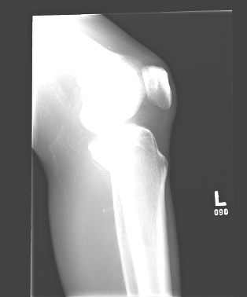
Προβλήματα από τη διόρθωση του δευτεροπαθούς υπερπαραθυρεοειδισμού
Κίνδυνος ανάπτυξης
δυνητικά θανατηφόρων επιπλοκών
↓
Αγγειακές επασβεστώσεις
Ασβεστώσεις μαλακών μορίων

Slide 119
Ρύθμιση Ca, P & οστικού μεταβολισμού στη ΧΝΝ
  Διαιτητικός περιορισμός στη πρόσληψη φωσφόρου
  Φωσφοροδευσμευτικοί παράγοντες:
    Άλατα ασβεστίου
    Sevelamer HCl
    Lanthanum carbonate
    Al(OH)_{3 - σπάνια πλέον}
  Χρόνια νεφρική νόσος τελικού σταδίου
  Δεσμευτές Pi – διατήρηση του φωσφόρου ορού < 5.5 mg/dl
  Ανάλογα βιταμίνης D
  Cinacalcet (καλσιμεμετικός παράγοντας)
  Παραθυρεοειδεκτομή

Slide 120
Παραθυρεοειδεκτομή- Ενδείξεις
PTH > 800 pg/ml,ανθεκτική στη φαρμακευτική θεραπεία
Σοβαρή, επιμένουσα υπερασβεστιαιμία
Εξελικτική high turnover οστική νόσος
Μπορεί να οδηγήσει σε εξαιρετικά χαμηλή PTH
Κίνδυνος για χειρουργικό τραυματισμό του λαρυγγικού νεύρου

Slide 121
Αναιμία στη χρόνια νεφρική νόσο
Σε ΡΣΔ < 30-35 ml/min λόγω της μείωμένης παραγωγής ερυθροποιητίνης
Αντιμετώπιση: Χορήγηση Ερυθροποιητίνης s.c
Εpoetin alpha, 3 φορές/βδομάδα
Epoetin beta, 3 φορές/βδομάδα
Darbopoietin /1-4 βδομάδες
Μethoxy polyethylene glycol-epoetin beta/ μήνα

Slide 122
Why Treat Anemia?
175-Patient CKD Study
6%
increase
in risk of LVH
=
1g/dL decrease in Hgb
P = 0.0062
Levin et al. Am J Kidney Dis. 1996;27:347-354.

Slide 123
Ουραιμικό σύνδρομο
“Ούρα στο αίμα” ??
Συνδυασμός σημείων & συμπτωμάτων που παρατηρούνται σε ασθενείς με σημαντικά μειωμένη νεφρική λειτουργία (GFR <10-15 ml/min).
Πιθανώς οφειλόμενο στην άθροιση στο αίμα ευρέος φάσματος τοξικών παραγόντων

Slide 124
Συμπτώματα Ουραιμικού Συνδρόμου
Πρώιμα
Απώλεια όρεξης
Διαταραχή στην αίσθηση γεύσης
Έλλειψη ενέργειας
Αδυναμία συγκέντρωσης
Κνησμός
Όψιμα
Επίμονοι έμετοι
Παραισθησίες
Κώμα

Slide 125
Κλινικά ευρήματα ουραιμίας
Πρώιμα
Υπερογκαιμία
Υπέρταση
Αναιμία
Οστική νόσος
Ελλιπής ανάπτυξη
Μειωμένη γονιμότητα
Αμηνόρροια
Υπερλιπιδαιμία
Όψιμα
Περικαρδίτιδα
Περιφερική νευροπάθεια
Μεταβολική οξέωση
Υπερκαλιαιμία
Αιμορραγία πεπτικού
Υπέρχρωση δέρματος

Slide 126
Παραδείγματα ουσιών που θεωρούνται ουραιμικές τοξίνες
Ουσία ΜΒ
Ουρία 60
Κρεατινίνη 113
Μεθυλ-γουανιδίνη 175
Γουανιδινοσουκινικο οξύ 175
Φαινολικά οξέα 100-300
Διμεθειαμίνη 46

Slide 127
ΧΝΝ τελικού σταδίου (στάδιο 5)
Μέθοδοι υποκατάστασης νεφρικής λειτουργίας
ΡΣΔ < <15 ml/min/1.73m² BSA
Αιμοκάθαρση
-Σε ειδικό κέντρο
-Στο σπίτι
Περιτοναϊκή κάθαρση
-Continuous Ambulatory (CAPD)
-Continuous Cyclic (CCPD)
Μεταμόσχευση νεφρού
  -Από αποβιώσαντα δότη
  -Από ζώντα δότη
    -Συγγενή
    -Μη συγγενή

Slide 128
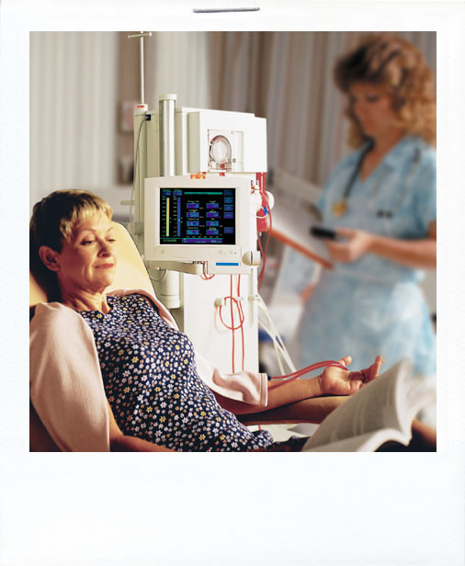
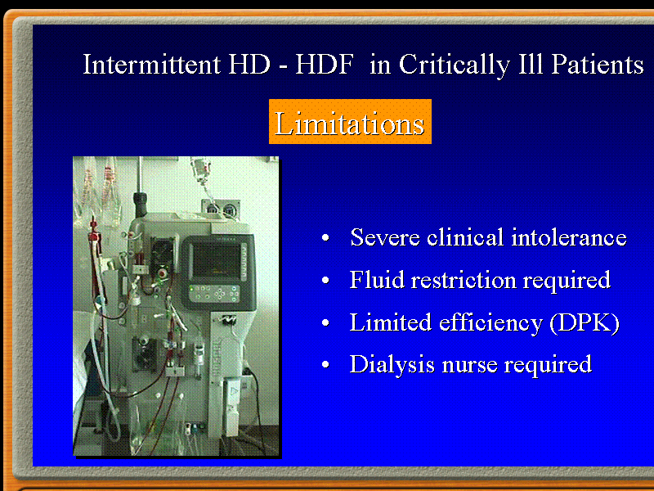
Μοντέρνα μηχανήματα αιμοκάθαρσης

Slide 130
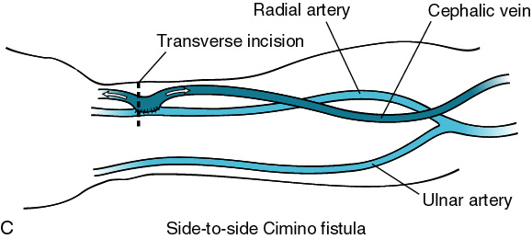
Αγγειακή προσπέλαση (A-V Fistula)

Slide 131
Επιπλοκές της αιμοκάθαρσης
Υπόταση (25-55%)
Κράμπες
Ναυτία – έμετος
Κεφαλαλγία
Θωρακικός αλγος
Οσφυαλγία
Κνησμός
Πυρετός
Αρρυθμίες
Λοιμώξεις
Καρδιαγγειακά συμβάματα

Slide 132
Περιτοναϊκή κάθαρση
Peritoneal solution
Peritoneal Cavity
Drain Bag

Slide 133
Επιπλοκές περιτοναϊκής κάθαρσης
Λοιμώξεις (περιτονίτιδα, δερματική έξοδος)
Υποθρεψία
Ελλιπής κάθαρση
Σκλήρυνση περιτοναίου
Κήλη
Μηχανικά προβλήματα

Slide 134
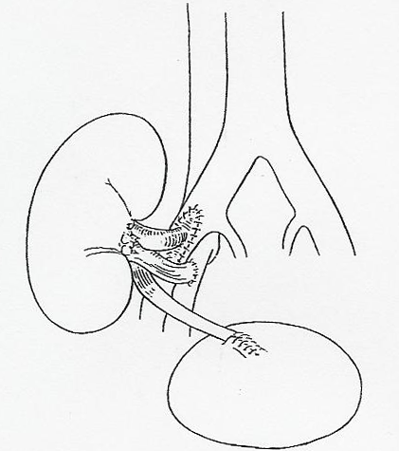

Μεταμόσχευση νεφρού

Slide 135
Η μεταμόσχευση νεφρού είναι μια πολύ επιτυχής μέθοδος
Allograft Survival (%)
% Patient Survival
Patient Survival (%)

Slide 136
Η μεταμόσχευση νεφρού οδηγεί σε πολύ καλύτερα % επίβίωσης έναντι της αιμοκάθαρσης
Mortality per 100 pt years

Slide 137

Το πρόβλημα:
Η λίστα αναμονής αυξάνεται με δυσανάλογο ρυθμό σε σχέση με τ τη δωρεά
Am J Transplantation, 2(10): cover, 2002

Slide 138
Έγκαιρη Παραπομπή στο Νεφρολόγο!
Κρεατινίνη ορού ≥ 2.0 mg/dl
Σακχαρώδης διαβήτης με μη τυπικές νεφρικές εκδηλώσεις
  Πρωτεινουρία ή νεφρωσικό σύνδρομο χωρίς αμφιβληστροειδοπάθεια
  Νεφρική νόσο χωρίς πρωτεινουρία ή αμφιβληστροειδοπάθεια
  Αιφνίδια εγκατάσταση νεφρωσικού ή νεφριτιδικού συνδρόμου
Συστηματική νόσος σχετιζόμενη με νεφρική συμμετοχή
Πρωτεϊνουρία
Ενεργό ίζημα ούρων

Slide 139
Στόχοι της πρώιμης παραπομπής
Εφαρμογή μέτρων για την επιβράδυνση της εξέλιξης της ΧΝΝ
Εκπαίδευση του ασθενούς
Προγραμματισμός διενέργειας αγγειακής προσπέλασης & επιλογής της μεθόδου υποκατάστασης νεφρικής λειτουργίας
Σχεδιασμός μελλοντικής μεταμόσχευσης νεφρού

Slide 140
Ευχαριστώ!

